Slide 1
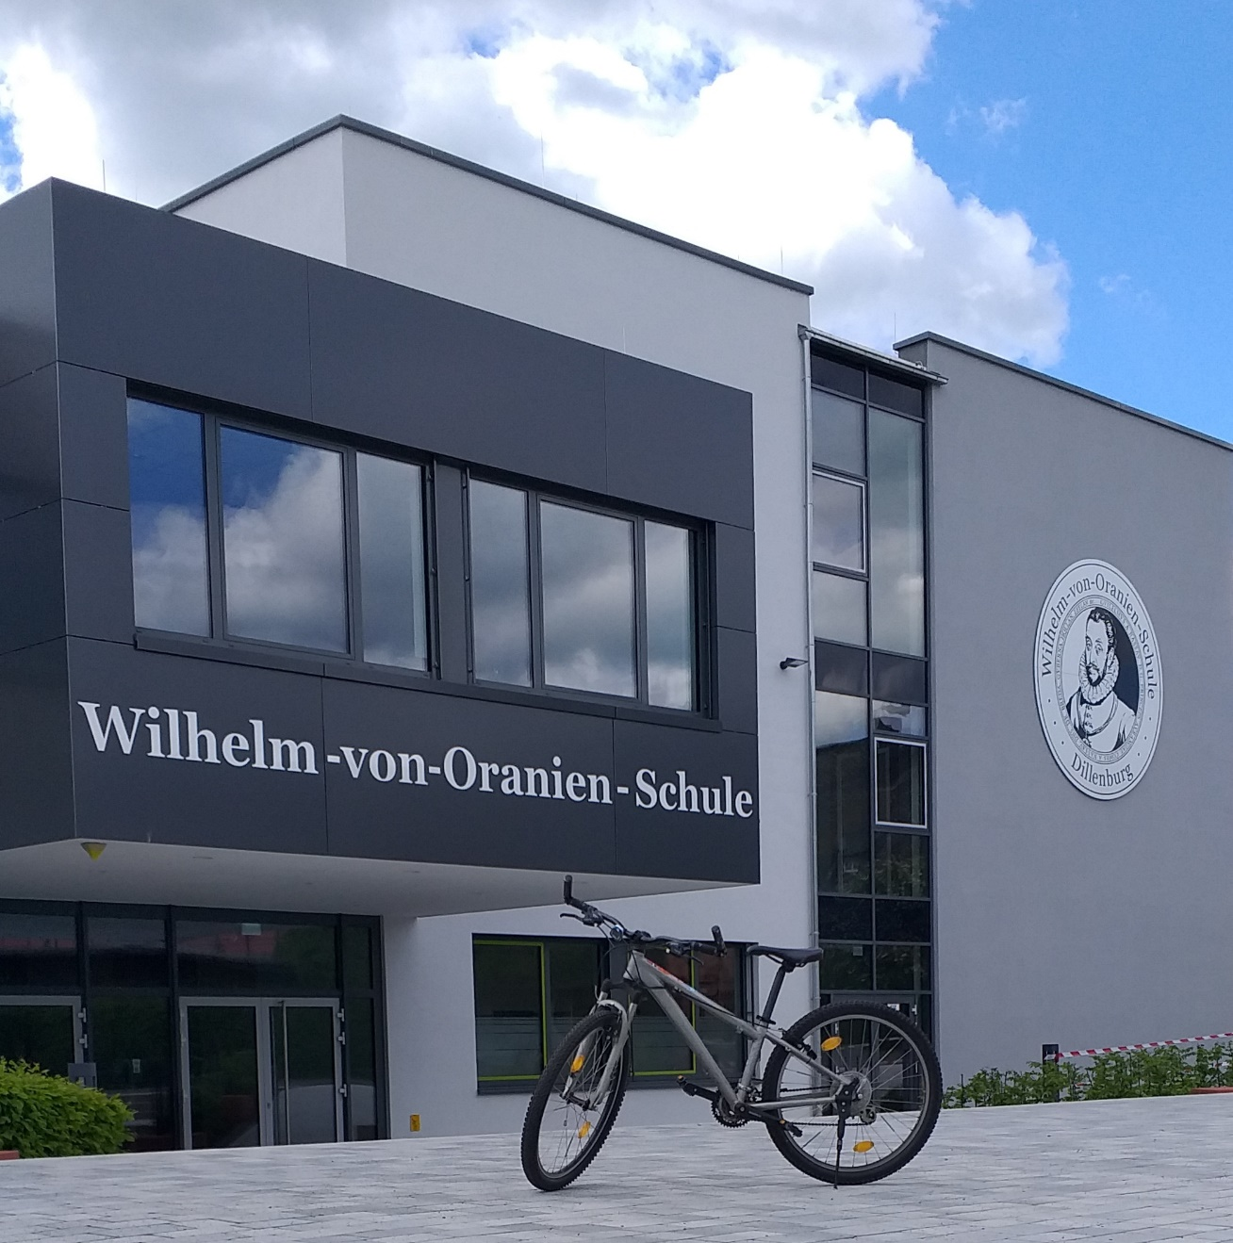
MIT DEM FAHRRAD ZUR WVO
Wilhelm-von-Oranien-Schule
Lernen in Vielfalt – Leben in Verantwortung

Slide 2
MIT DEM FAHRRAD ZUR WVO
Wilhelm-von-Oranien-Schule
Lernen in Vielfalt – Leben in Verantwortung

Slide 3
MIT DEM FAHRRAD ZUR WVO
Wilhelm-von-Oranien-Schule
Lernen in Vielfalt – Leben in Verantwortung

Slide 4
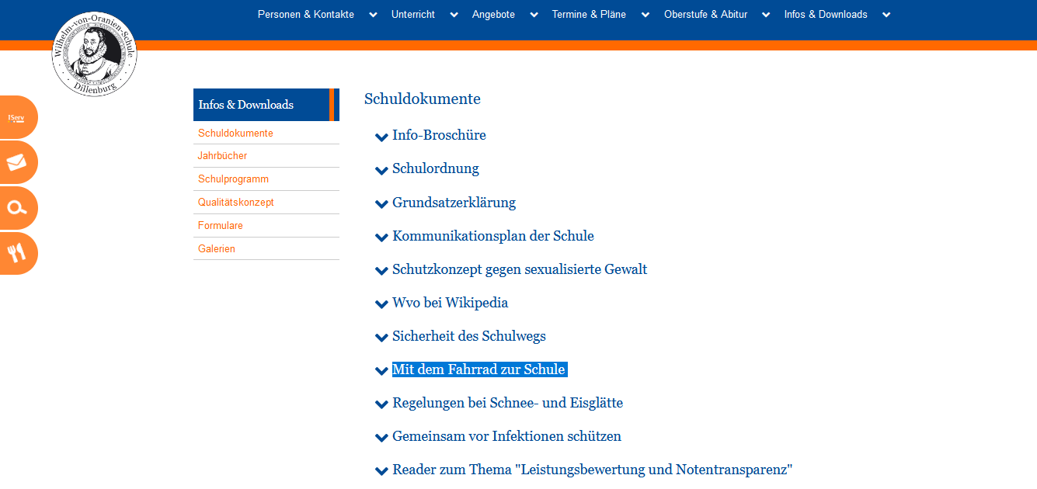
MIT DEM FAHRRAD ZUR WVO
Wilhelm-von-Oranien-Schule
Lernen in Vielfalt – Leben in Verantwortung

Slide 5
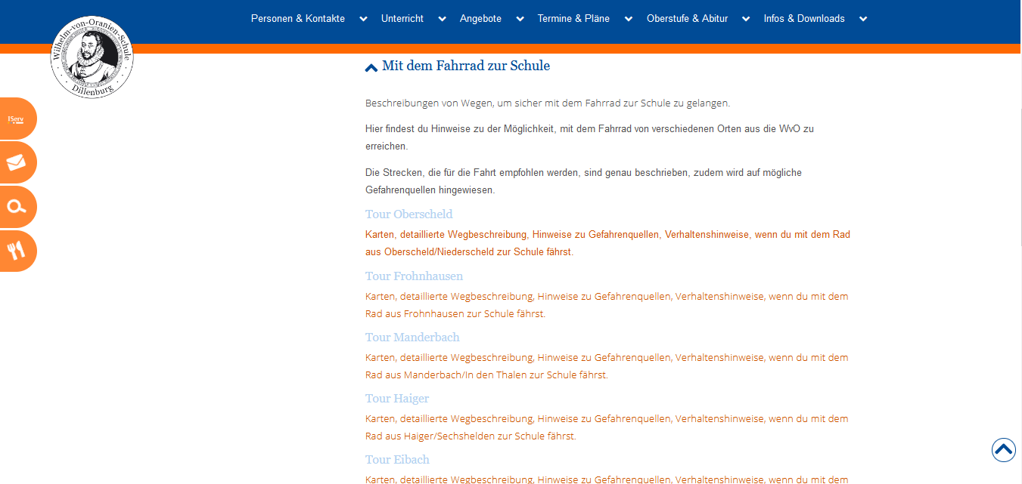
MIT DEM FAHRRAD ZUR WVO
Wilhelm-von-Oranien-Schule
Lernen in Vielfalt – Leben in Verantwortung

Slide 6
MIT DEM FAHRRAD ZUR WVO
Wilhelm-von-Oranien-Schule
Lernen in Vielfalt – Leben in Verantwortung

Slide 7
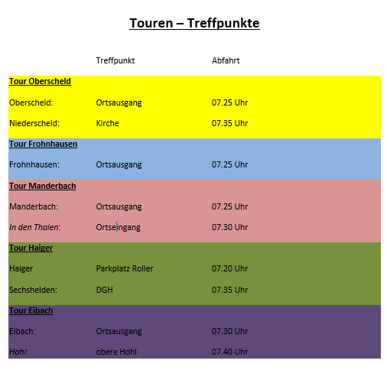
MIT DEM FAHRRAD ZUR WVO
Wilhelm-von-Oranien-Schule
Lernen in Vielfalt – Leben in Verantwortung

Slide 8
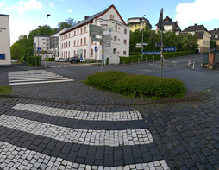
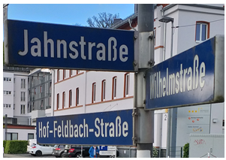
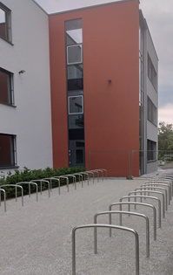
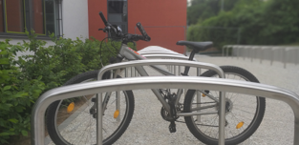
Achte vor der Schule auf den Verkehr. Steige ab und überquere die Straße auf dem Fußgängerüberweg. Stelle dein Fahrrad am Fahrradabstellplatz am NAWI-Gebäude ab.
MIT DEM FAHRRAD ZUR WVO
Wilhelm-von-Oranien-Schule
Lernen in Vielfalt – Leben in Verantwortung

Slide 9
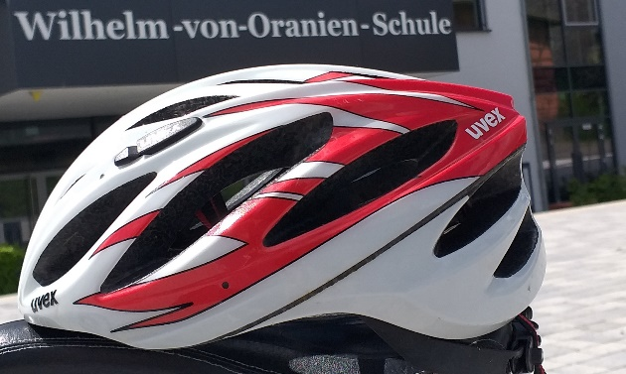
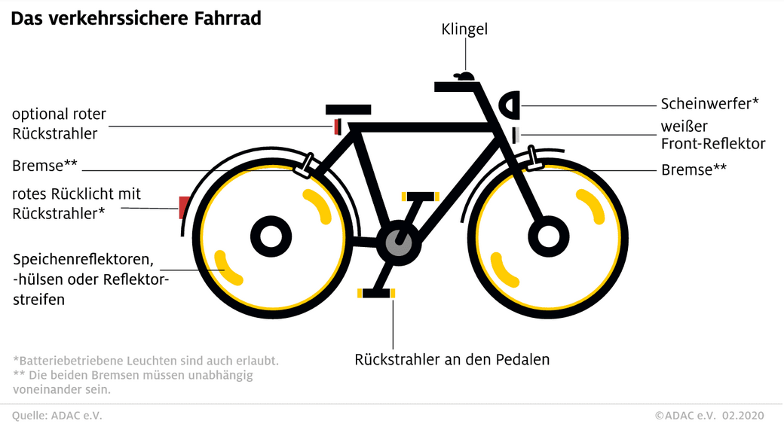
MIT DEM FAHRRAD ZUR WVO
Wilhelm-von-Oranien-Schule
Lernen in Vielfalt – Leben in Verantwortung

Slide 10
Viel Spass und allzeit sichere Fahrt
MIT DEM FAHRRAD ZUR WVO
Wilhelm-von-Oranien-Schule
Lernen in Vielfalt – Leben in Verantwortung

